Slide 1

Percabangan

Slide 2

Kalau kita perhatikan, alur pengeksekusian sebuah kode program dikerjakan satu per satu dari atas sampai ke bawah.
Baris demi baris dibaca, kemudian komputer mengerjakan apa yang diperintahkan.
Misalnya seperti ini:

Slide 3
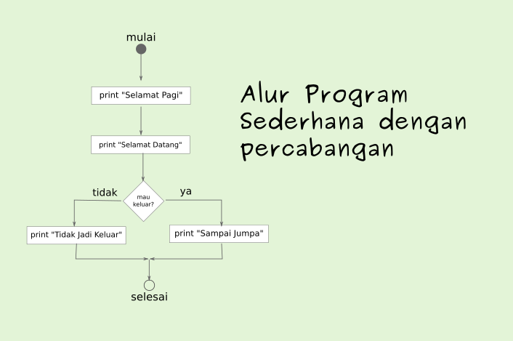
apa itu percabangan?
Percabangan juga dikenal dengan “Control Flow”, “Struktur Kondisi”, “Struktur IF”, “Decision”, dsb. Semuanya itu sama.

Slide 4
Lalu bagaimana cara menulis kode percabangan dalam Java?
Caranya: menggunakan kata kunci if, else, switch, dan case, dan operator ternary.

Slide 5
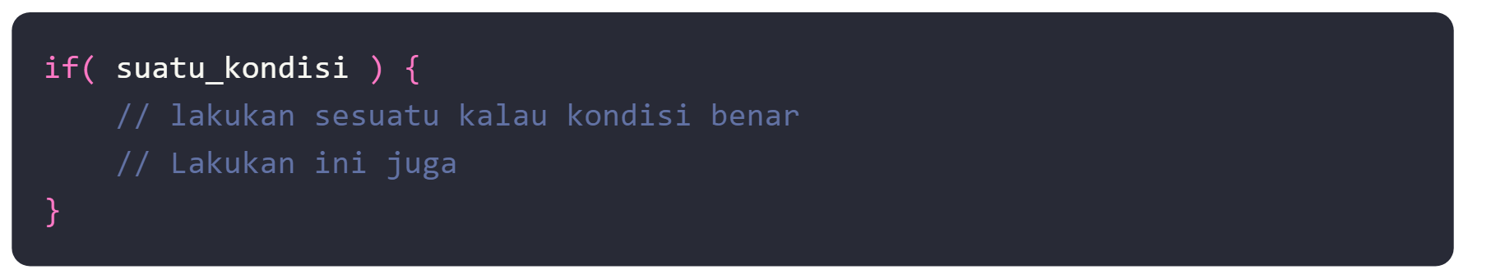
Contoh format stuktur IF
suatu_kondisi hanya bernilai true/false saja. Kita bisa gunakan operator relasi dan logika di sini.
Untuk lebih jelasnya, nanti akan kita bahas.
Sebelumnya, kamu perlu tahu dulu tiga bentuk percabangan pada Java:
  Percabangan IF
  Percabangan IF/ELSE
  Percabangan IF/ELSE/IF atau SWITCH/CASE

Slide 6
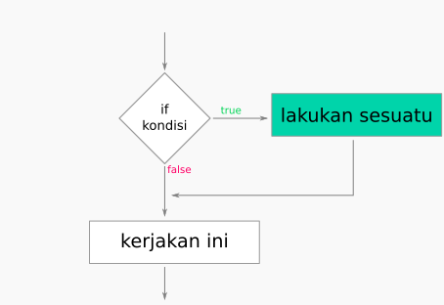
1. Percabangan IF
Percabangan ini hanya memiliki satu pilihan. Artinya, pilihan di dalam IF hanya akan dikerjakan kalau kondisinya benar

Slide 7
Tapi kalau salah… tidak akan melakukan apa-apa. Alias lanjut eksekusi ke perintah berikutnya.
Contoh:
Pernahkah kalian belanja di toko, kemudian kalau belanja di atas sekian ribu dapat hadiah atau diskon.

Slide 8
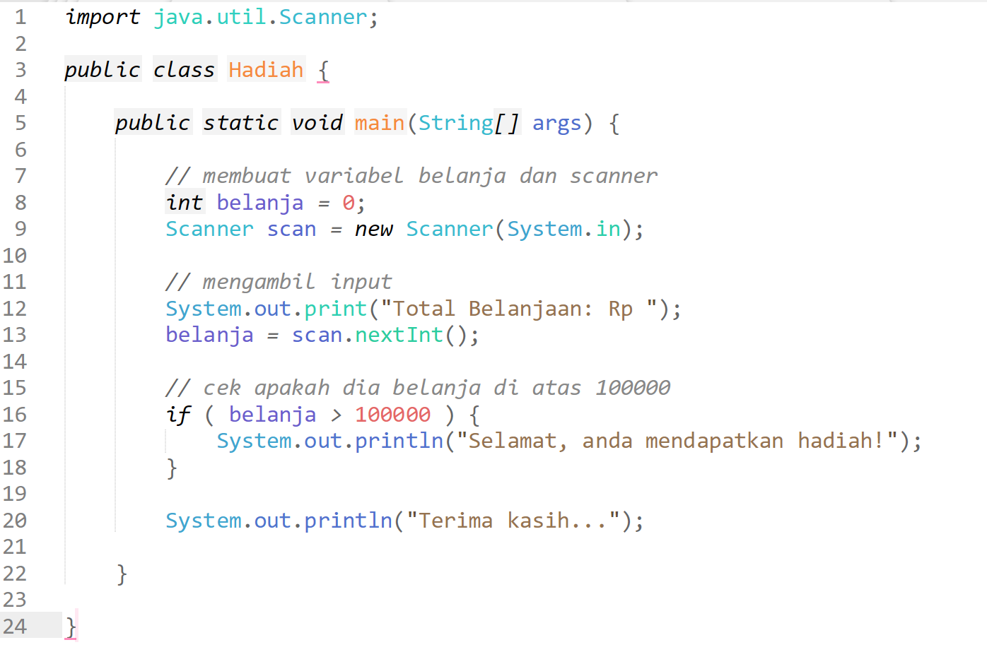
contoh

Slide 9
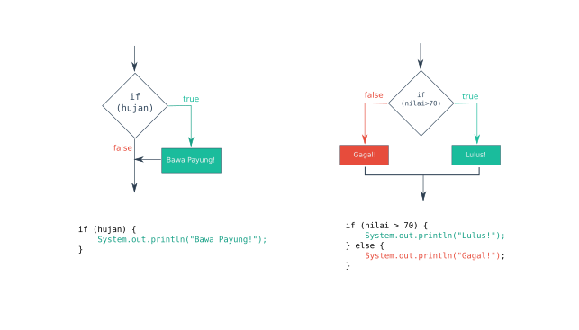
2. Percabangan IF/ELSE
Sedangkan percabangan IF/ELSE memiliki pilihan alternatif kalau kondisinya salah.
IF: “Jika kondisi benar maka kerjakan ini, kalau tidak silahkan lanjut”
IF/ESLE: “Jika kondisi benar maka kerjakan ini, kalau salah maka kerjakan yang itu, setelah itu lanjut”

Slide 10
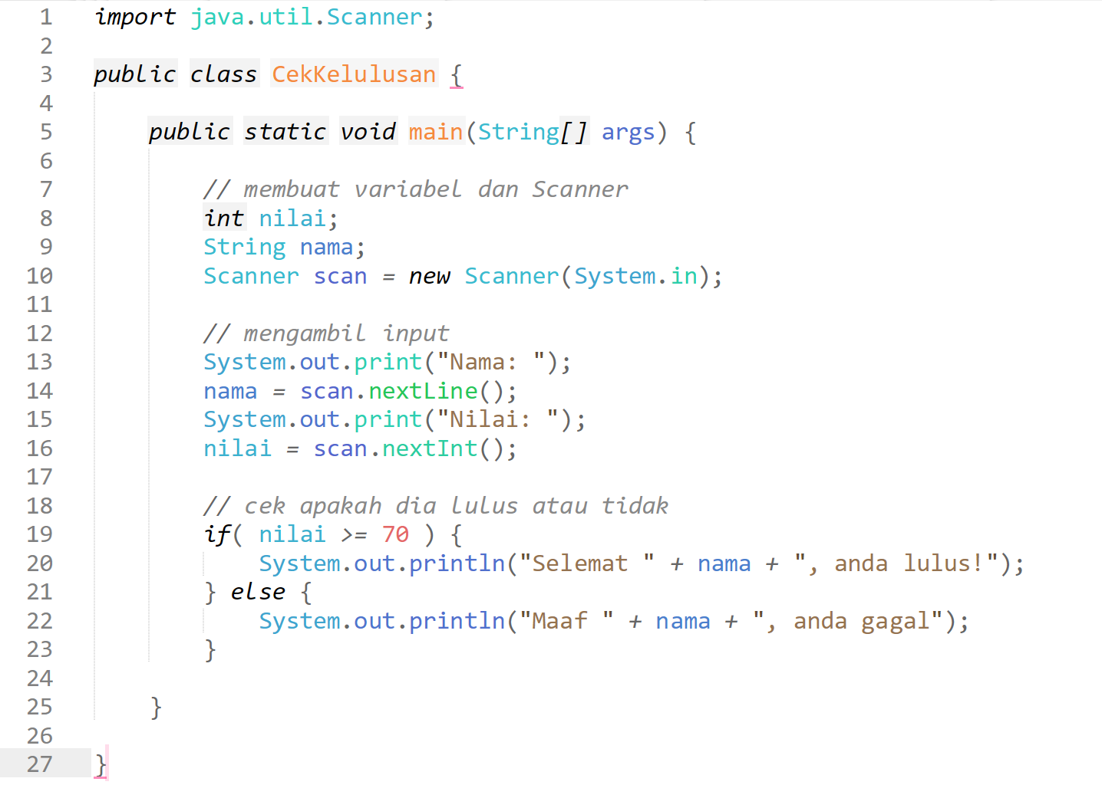
Contoh Program Cek Kelulusan

Slide 11
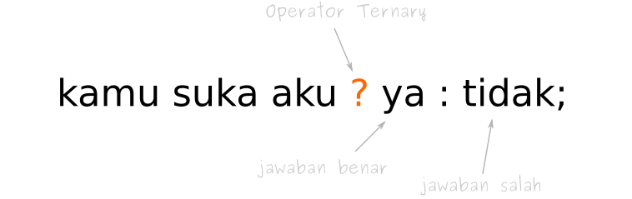
Percabangan IF/ELSE dengan Operator Ternary
Selain menggunakan struktur seperti di atas, percahangan ini juga dapat menggunakan operator ternary.
Seperti yang sudah kita pelajari pada pembahasan tentang operator. Operator ternary memiliki konsep yang sama seperti percanganan IF/ELSE.
Ilustraisi operator ternary

Slide 12
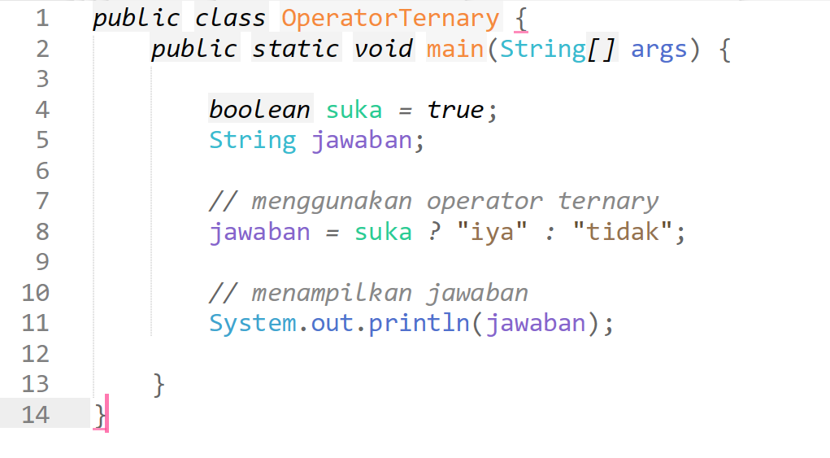
Contoh programnya:

Slide 13
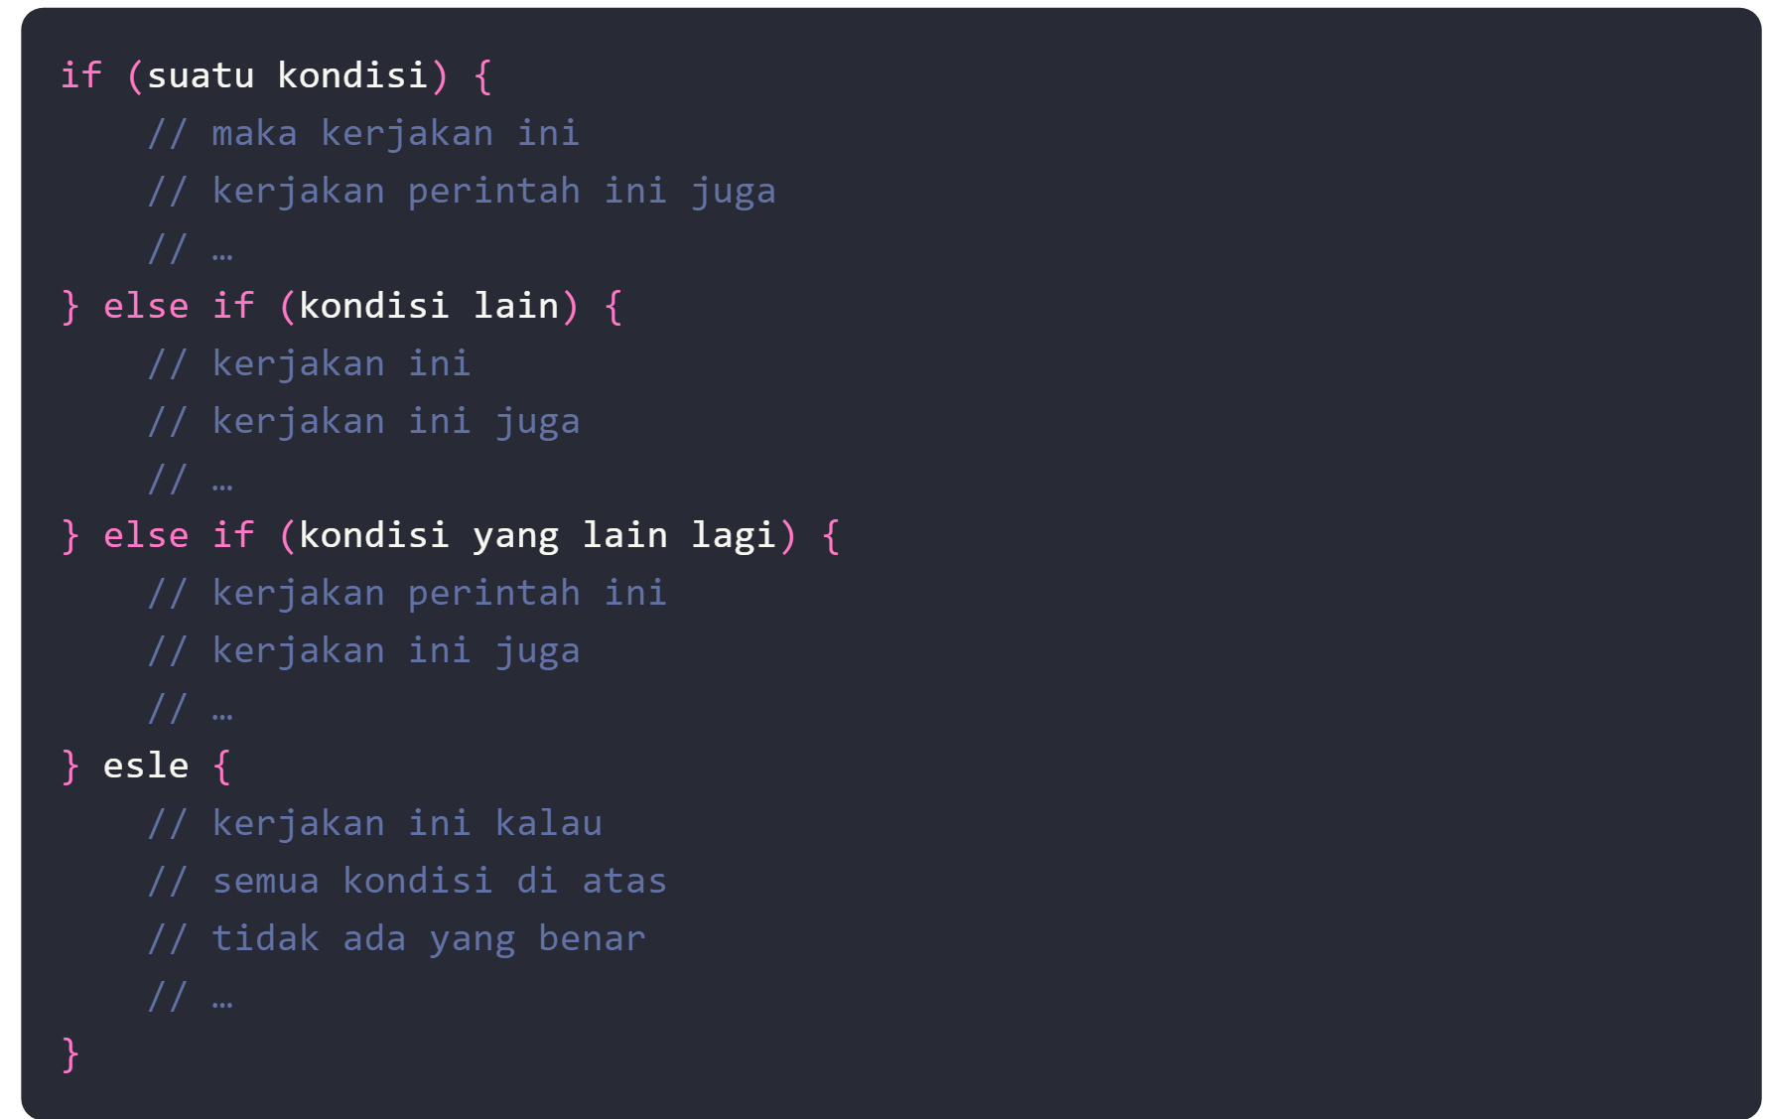
3. Percabangan IF/ELSE/IF dan SWITCH/CASE
Jika percabangan IF/ESLE hanya memiliki dua pilihan saja. Maka percahangan IF/ELSE/IF memiliki lebih dari dua pilihan.
Formatnya seperti ini:

Slide 14
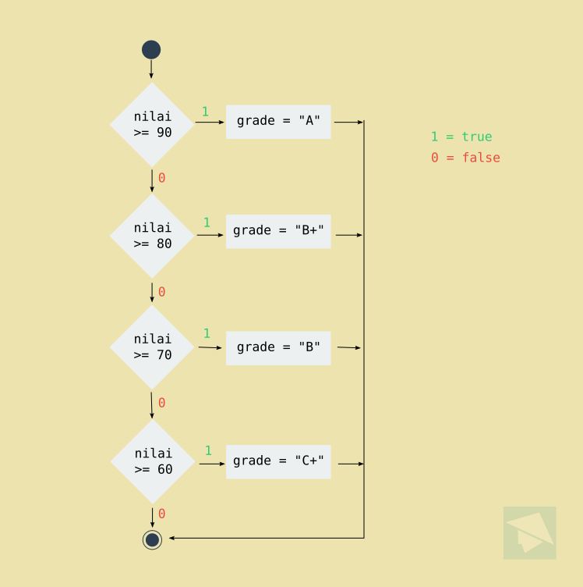

Slide 15
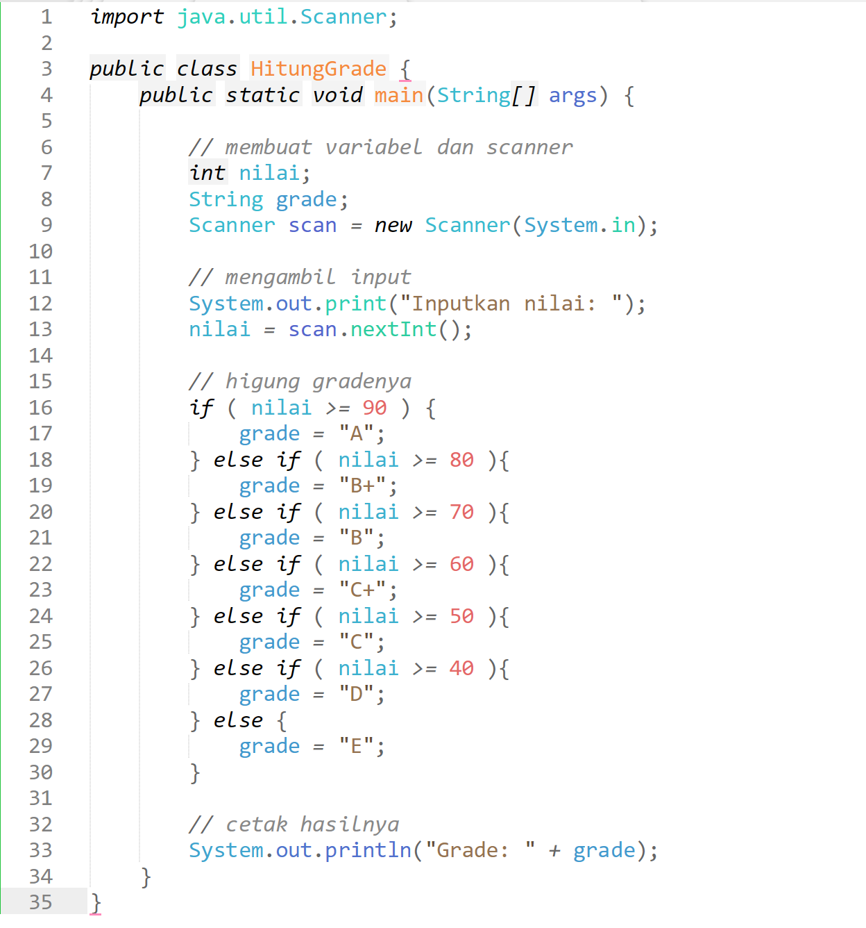
Program HitungGrade

Slide 16
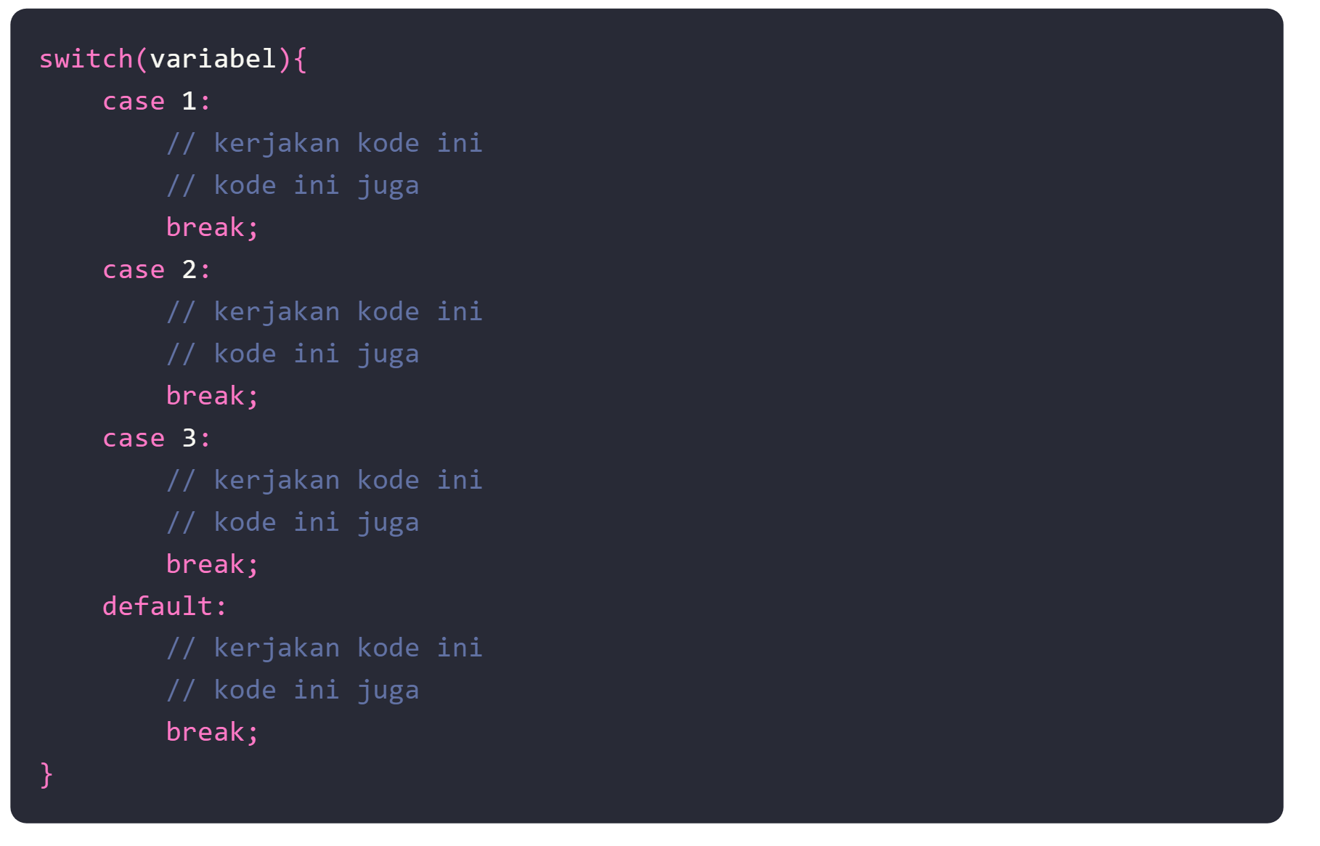
Percabangan SWITCH/CASE
Percabangan SWITCH/CASE sebenarnya adalah bentuk lain dari IF/ELSE/IF.
Bedanya, percabangan ini menggunakan kata kunci switch dan case.
Formatnya juga berbeda, tapi cara kerjanya sama.

Slide 17
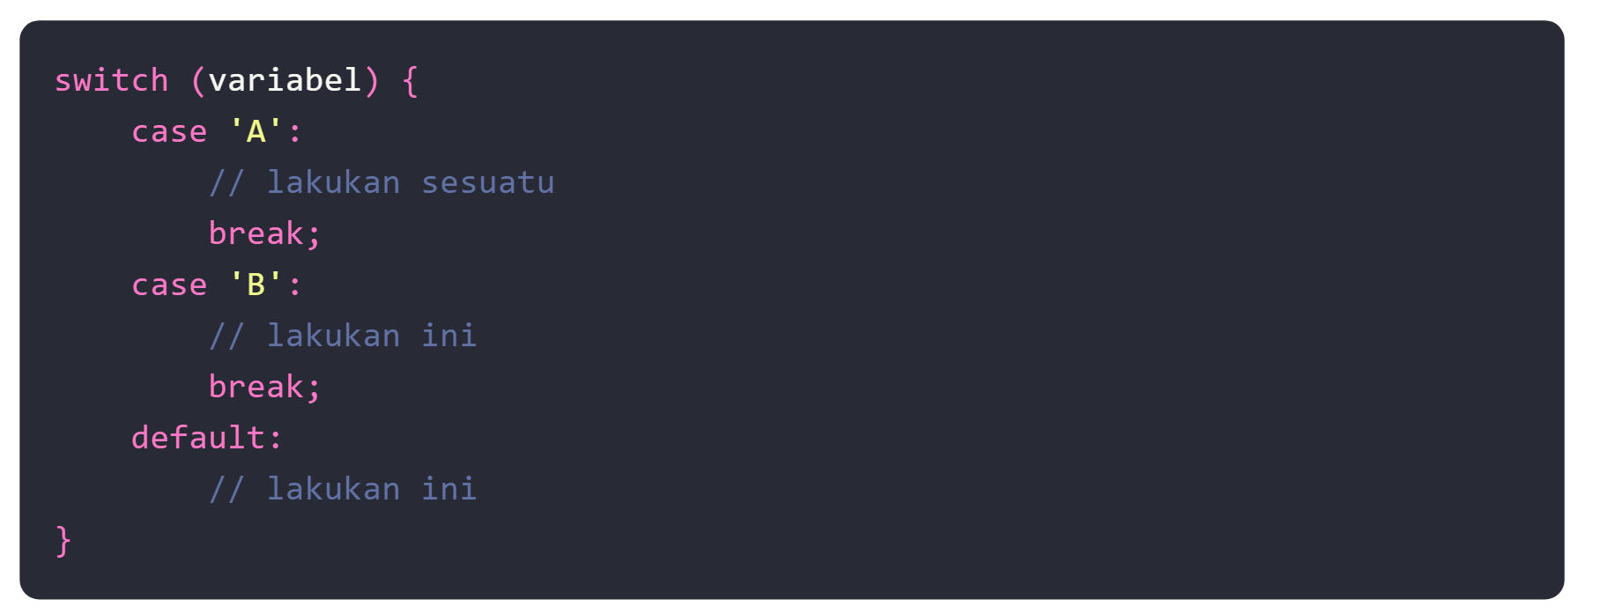
Perhatikan: case 1 artinya nilai variabel yang akan dibandingkan, apakah nilainya sama dengan 1 atau tidak.
Kalau iya, maka kerjakan kode yang ada di dalam case 1.
Bisa juga betuknya berbeda, misalnya seperti ini:

Slide 18
Perlu diperhatikan juga: di sana ada kata kunci break dan default.
break artinya berhenti. Ini untuk memerintahkan komputer untuk berhenti mengecek case yang lainnya.
default artinya jika nilai variabel tidak ada yang sama dengan pilihan case di atas, maka kerjakan kode yang ada di dalam default.
Pilihan default bisa juga tidak memiliki break, karena dia adalah pilihan terakhir. Artinya pengecekan akan berakhir di situ.

Slide 19
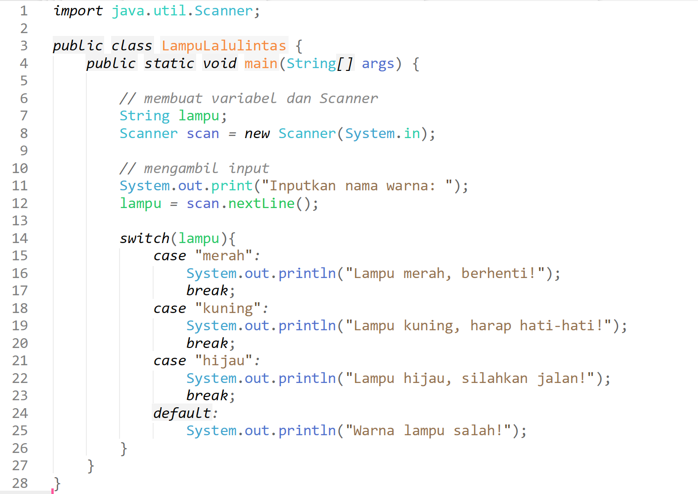
Contoh Program Lalin

Slide 20
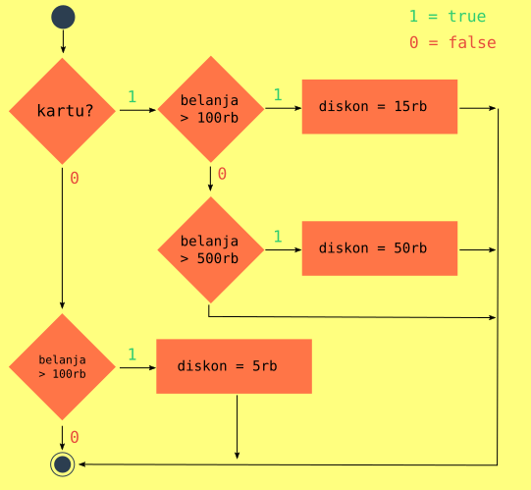
Tugas:

Slide 21
import java.util.Scanner;
public class Kasir {
public static void main(String[] args) {
// deklarasi variabel dan Scanner
int belanjaan, diskon, bayar;
String kartu;
Scanner scan = new Scanner(System.in);
// mengambil input
System.out.print("Apakah ada kartu member: ");
kartu = scan.nextLine();
System.out.print("Total belanjaan: ");
belanjaan = scan.nextInt();
// proses
if (kartu.equalsIgnoreCase("ya")) {
if (belanjaan > 500000) {
diskon = 50000;
} else if (belanjaan > 100000) {
diskon = 15000;
} else {
diskon = 0;
}
} else {
if (belanjaan > 100000) {
diskon = 5000;
} else {
diskon = 0;
}
}
// total yang harus dibayar
bayar = belanjaan - diskon;
// output
System.out.println("Total Bayar: Rp " + bayar);
}
}

